Slide 1
PSYCHOLOGIE VE Skupině ČEZ
28.5.2021
Mgr. Tomáš Gerych
Útvar psychologická diagnostika

Slide 2
ORGANIZAČNÍ DATA
  Útvar psychologická diagnostika:
  Útvar Rozvoj lidských zdrojů, divize Správa
  psychologové: 9
  Psychologická pracoviště:
    Jaderná elektrárna Dukovany
    Jaderná elektrárna Temelín
    Praha-Michle
    Školící a výcvikové středisko Brno-Lesná
      vyšetření probíhají spádově

Slide 3
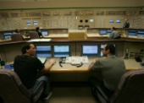
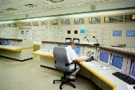
VÝZNAM A UPLATNĚNÍ PSYCHOLOGIE V ENERGETICE
Poslání útvaru: Přispívat ke zvyšování spolehlivosti lidských zdrojů v energetice, a tím se podílet na posilování bezpečnosti.
Cíl: Predikce bezpečného a spolehlivého pracovního výkonu personálu.

Slide 4
LEGISLATIVA
Vnější legislativa
  Zákon č. 263/2016 Sb., Atomový zákon, vyhláška č. 409/2016 Sb. Vyhláška o činnostech zvláště důležitých z hlediska jaderné bezpečnosti a radiační ochrany, zvláštní odborné způsobilosti a přípravě osoby zajišťující radiační ochranu registranta
  Zákon č. 110/2019 Sb., o ochraně osobních údajů
  Obecné nařízení o ochraně osobních údajů EU 2016/679 (GDPR)
  Bezpečnostní návod SÚJB BN-JB-1.2 Odborná příprava a výcvik pracovníků jaderných zařízení
  hasiči

Slide 5
LEGIsLATIVA
Vnitřní legislativa (řídicí dokumentace)
  SKČ_PP_0097: Ověřování psychické/osobnostní způsobilosti
  SKČ_ME_0105: Ověřování psychické/osobnostní způsobilosti zaměstnanců ve Skupině ČEZ
  ČEZ_ME_0997: Ověřování psychické způsobilosti zaměstnanců dodavatelů JE
  SKČ_ME_0301: Zpracování osobních údajů při ověřování psychické/osobnostní způsobilosti/předpokladů
  Útvarová metodika

Slide 6
DOSAHOVÁNÍ cíle ÚTVARU
Ověřováním psychické způsobilosti
Školením
Realizací odborných analýz a studií
Expertní činností v oblasti havarijní připravenosti
Kooperací v projektech

Slide 7
PSYCHICKÁ/OSOBNOSTNÍ ZPŮSOBILOST
  = souhrn trvalých i aktuálních
  psychických schopností a osobnostních charakteristik
  uchazeče o zaměstnání / zaměstnance společnosti ze Skupiny ČEZ / dodavatele nutných k výkonu dané profese / pracovních činností, ověřovaný psychologickým vyšetřením v souladu s právními předpisy a dokumenty společnosti.

Slide 8
OVĚŘOVÁNÍ PSYCHICKÉ/OSOBNOSTNÍ ZPŮSOBILOSTI V JE – CO OVĚŘUJEME?
  Psychickou způsobilost pro výkon pracovních činností důležitých z hlediska jaderné bezpečnosti (ČDJB) ve VCHP JE + ve strojovnách HVB1 + HVB2 ETE (PsV ČDJB) – jednorázově
  Psychickou způsobilost pro výkon pracovních činností důležitých z hlediska jaderné bezpečnosti (ČDJB) - obsluha vybraných zařízení – opakovaně
  Psychickou způsobilost u zaměstnanců, kteří se připravují nebo vykonávají pracovní funkci hasič z povolání a řídí vozidla s právem přednosti v jízdě v souladu s Vyhláškou č. 247/2001 Sb.
  Psychické předpoklady uchazečů VŘ
  Psychickou způsobilosti pro výkon pracovních činností ve vymezených chráněných prostorech JE + ve strojovnách HVB1 + HVB2 ETE – opakovaně (dodavatelé)
  Osobnostní způsobilost (POV)

Slide 9
KRITÉRIA PSYCHICKÉ/OSOBNOSTNÍ ZPŮSOBILOSTI – NAPŘ.
1. Psychické schopnosti:
Pozornostní složky
Paměťové schopnosti
Technické myšlení
Spolehlivost rozhodovacích procesů

Slide 10
KRITÉRIA PSYCHICKÉ/OSOBNOSTNÍ ZPŮSOBILOSTI – NAPŘ.
2. Osobnostní charakteristiky (klíčové pro konzervativní prostředí energetiky):
Emocionální stabilita a zralost
Svědomitost, zodpovědnost, vytrvalost
Odolnost vůči zátěži
Vysoká sebekontrola
Anticipace
Přiměřená sebejistota a sebekritičnost

Slide 11
MOŽNÉ DŮVODY NEÚSPĚŠNÉHO ABSOLVOVÁNÍ vyšetření
Nedostatečná koncentrace pozornosti (až poruchy vnímání)
Nevyvážená struktura intelektových schopností,
nedostatečně rozvinuté technické myšlení (teoretické a praktické)
Osobnostní charakteristiky neodpovídající profilu zaměstnance (včetně
osobnostní nevyzrálosti)
Detekce nadužívání alkoholu/užívání jiných návykových látek

Slide 12
CÍL PSYCHODIAGNOSTICKÉHO VÝBĚRU
Adaptabilita na specifické podmínky konzervativního energetického prostředí (zejména JE)
Spolehlivý výkon ve stanovených činnostech
Možnost profesního postupu a uplatnění v jiných technických útvarech ČEZ, a. s.
(manažerský potenciál)
Snižování pravděpodobnosti vzniku lidského faktoru (chyby)

Slide 13
METODIKA PSYCHOLOGICKÉHO VYŠETŘENÍ
Používané metody:
pozorování chování
projektivní metody
výkonové testy
sebeposuzovací škály
osobnostní dotazníky
rozbor anamnestických dat
strukturovaný rozhovor

Slide 14
Útvar PSDG – ČINNOSTI V RÁMCI skč
Klasické elektrárny
ČEZ Distribuce
Centrum výzkumu Řež s.r.o.
Psychologické vyšetření v rámci studentských náborových aktivit

Slide 15
školení
Psychologické aspekty v kurzech základní a periodické přípravy JE včetně rekvalifikací
Řídící operativní personál (Brno, Ibsenova):
význam a uplatnění psychodiagnostiky v JE, kapitoly ze sociální psychologie, zvládání stresu, manažerská příprava – komunikační dovednosti, týmová práce, vedení, time management
Psychologie mimořádných událostí
Psychologická témata pro POHO, KD - teorie, praxe, ukázky
psychologické aspekty MU (pohotovostní organizace havarijní odezvy), potřeby a reakce osob zasažených MU, psychologie ukrytí, krizová komunikace

Slide 16
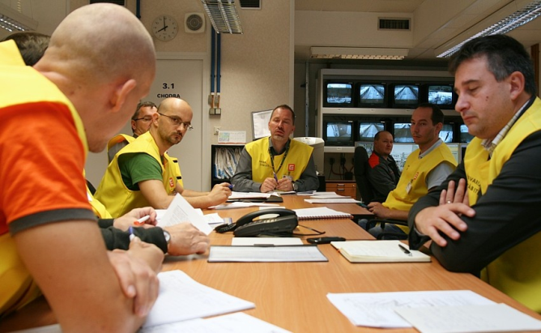
SYSTÉM PSYCHOLOGICKÉ POdPORY V OBLASTI Havarijní připravenosti
Smyslem systému je posilovat a rozvíjet z psychologického hlediska klíčové dovednosti a schopnosti zaměstnanců odpovědných za efektivní a spolehlivé řešení mimořádných událostí a tím redukovat výskyt psychologicky nežádoucích stavů a jevů.
Systém zahrnuje výběr osob vhodných ke krizovému řízení, jejich systematické vzdělávání v oblasti psychologie mimořádných událostí, psychologickou podporu
a supervizi při havarijních cvičeních a ZV hodnocení.

Slide 17
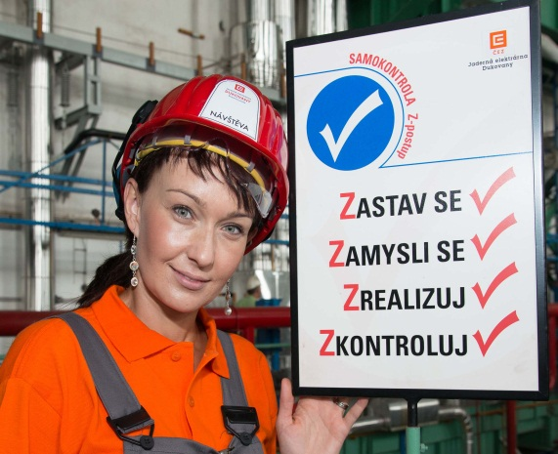
KOOPERACE NA PROJEKTECH NAPŘÍČ SKČ
Spolupráce v projektech podporujících bezpečnost a spolehlivost LF v JE
  Kultura bezpečnosti
  Náborové aktivity

Slide 18
EXTERNÍ SPOLUPRÁCE
Nekomerční projekty (spolupráce na analýzách, studiích, normování, vytváření psdg nástrojů na míru atd.)
Stážování studentů psychologie
Benchmarking
Psychologický ústav Filozofické fakulty MU, Brno
Katedra psychologie Fakulty sociálních studií MU, Brno
Katedra pedagogiky a psychologie Pedagogické fakulty Jihočeské univerzity, České Budějovice
Psychologické pracoviště slovenských elektráren (Odborně technické skupiny)

Slide 19
PSYCHOLOGIE V JE
Děkuji za pozornost.

